Slide 1






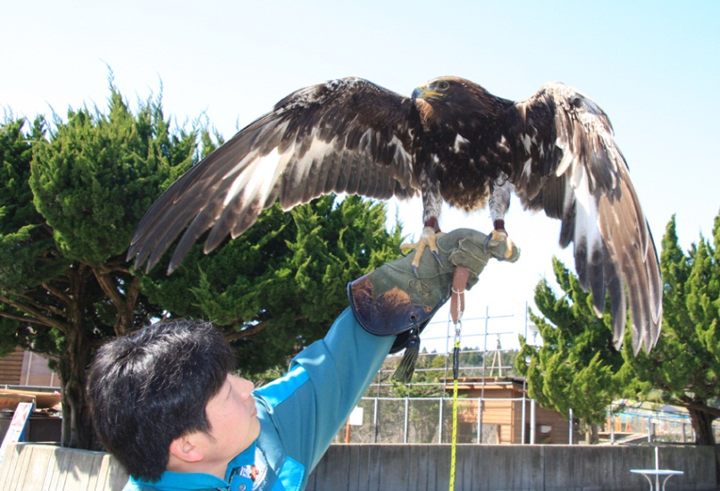
今井 正 イヌワシ写真展 同時開催 ～7月31日
と き ７月２４日（木） １０時～１１時４５分
ところ 新ビジターセンター 動物園エリア
対象 ： 入園者、こども可 定員 ： 50名程度
（ 高校生以下無料 大人は入園料@720円 ）
申込 ： ７月２２日まで 電話 FAX Eメール（下記）
講演
環境省猛禽類保護センター
自然保護官 内藤 小容子
自然保護専門員 長船 裕紀
東北森林管理局
計画課 庄司 卓矢
山形北部希少ワシタカ研究会
会長 今井 正
（公益社）日本動物園水族館協会
イヌワシ計画管理者
大森山動物園 三浦 匡哉
司会進行 園長 小松 守
大森山動物園
オモリン
本物のイヌワシも
登場するよ
猛禽類保護センター
ワッシーくんも来園
■お申込み・お問合せ
〒010-1654
秋田市浜田字潟端154
大森山動物園
TEL 019-828-5508
FAX 019-828-5509
e-mail ro-inzo@city.akita.akita.jp

